Slide 1
Presentation College Currylea Tuam Irland
Fremdsprache
Pia Henniger

Slide 2
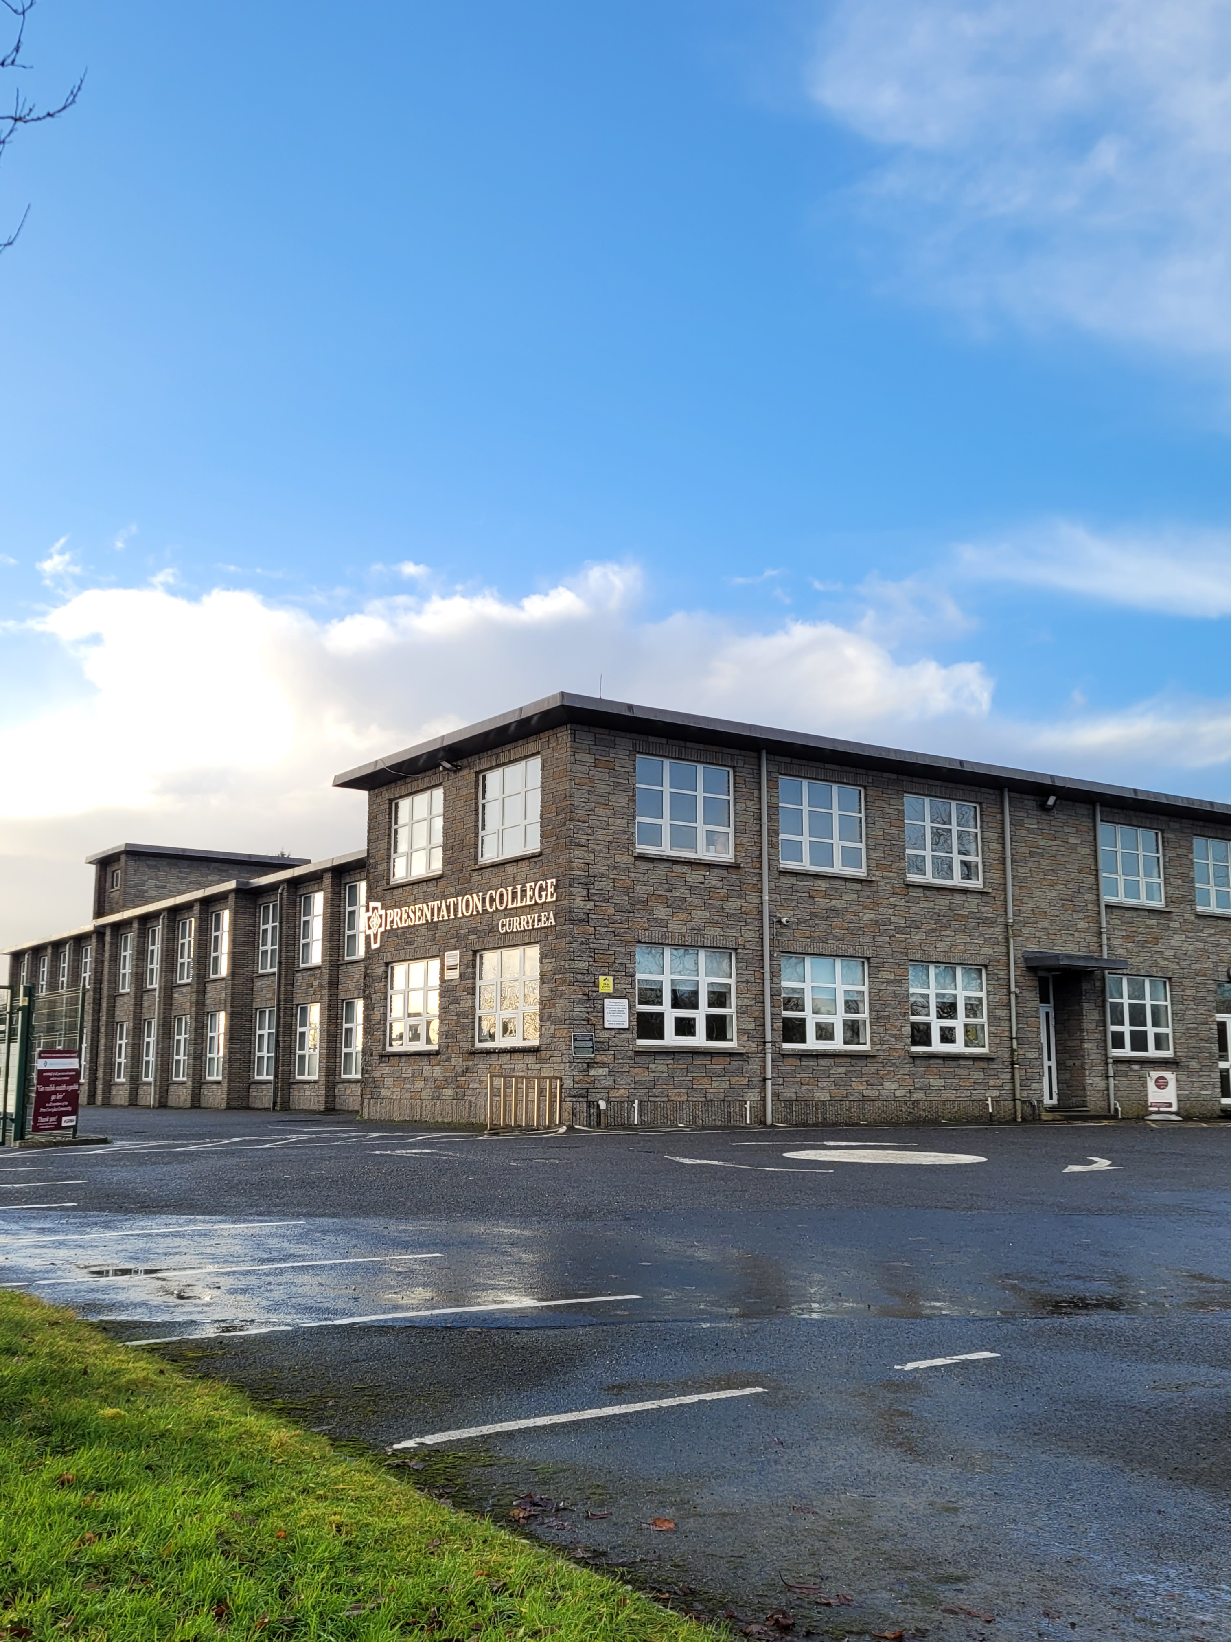
Das Presentation College Currylea
Katholische Mädchenschule
Weiterführende Schule
Schülerinnen von 12 bis 18 Jahren
Fremdsprachen Deutsch oder Französisch ab dem ersten Jahr
breites sportliches und musikalisches Angebot
Schule nimmt jedes Schuljahr europäische Austauschschülerinnen auf

Slide 3
Der Schulalltag
Fokus: Unterstützung des Deutschunterrichts
Unterstützung bei der Vorbereitung und Entwicklung von Unterrichtsmaterial und im Klassenzimmer
Individuelle Vorbereitung der Schülerinnen auf mündliche Prüfungen etc.
Unterrichten der Klasse unter Aufsicht der Lehrkraft

Slide 4
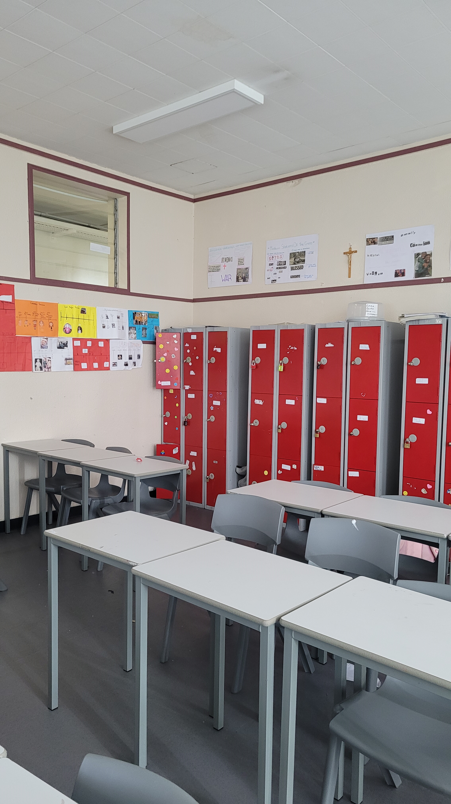
Der Schulalltag
Betreuung von Fördergruppen von Schülerinnen mit Beeinträchtigungen
Englischförderung von ukrainischen Flüchtlingskindern
Englischförderung und Unterricht einer Klasse von europäischen Austausch-schülerinnen
Teilnahme am Schulleben z.B. Unterstützung bei außerschulischen Aktivitäten

Slide 5
Das irische Schulsystem
Sekundarschulen in Irland
Übergang mit 12 Jahren
1st year
2nd year
3rd year
6th year
Transition year (freiwillig)
5th year
Junior Cycle
Senior Cycle

Slide 6
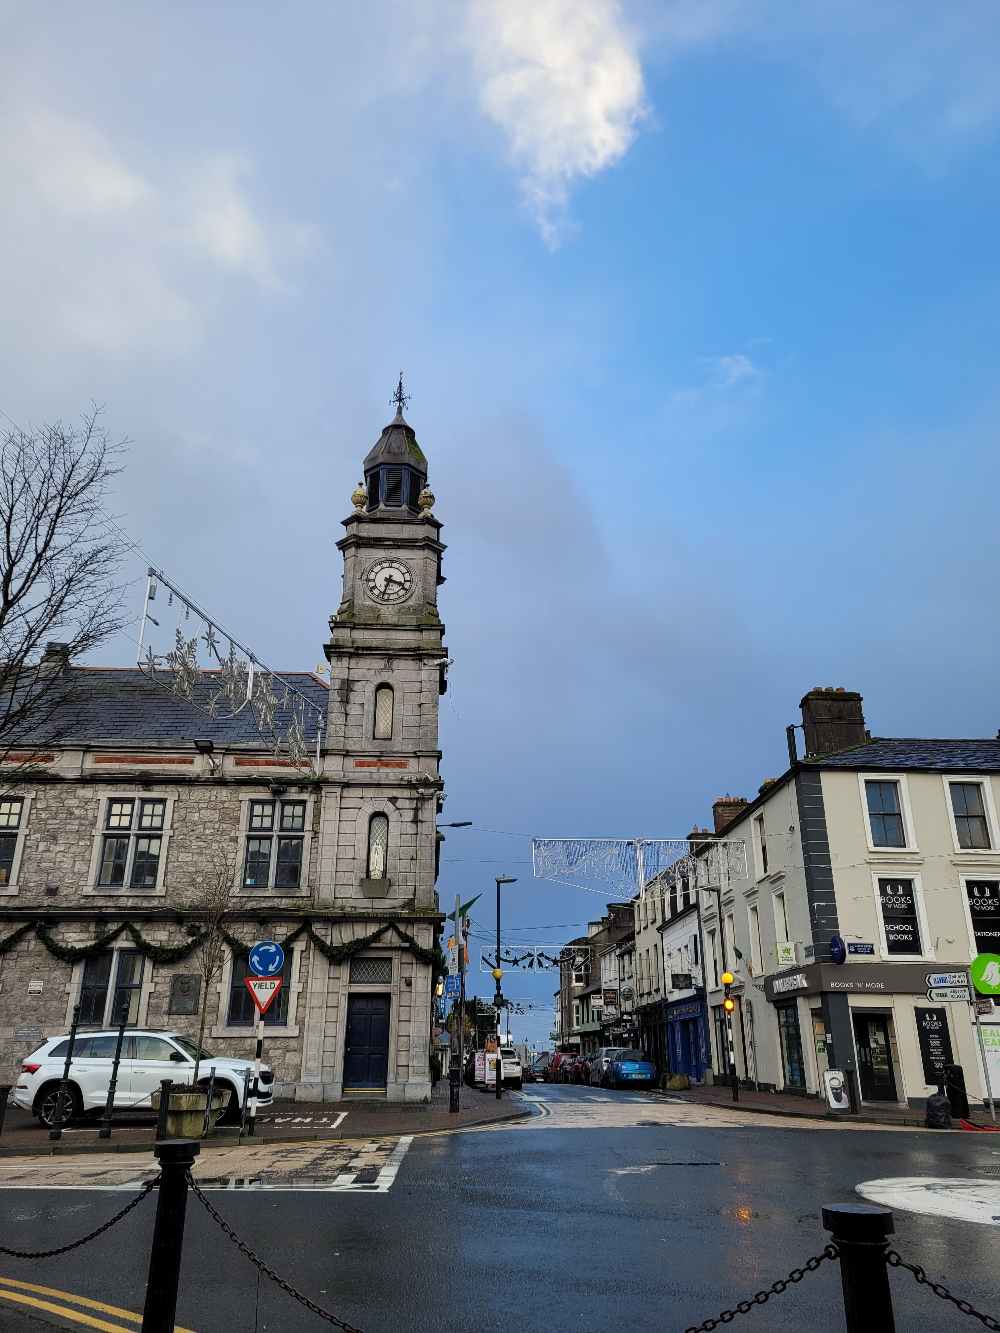
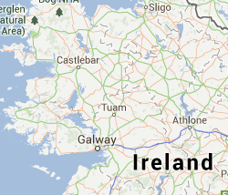
Tuam
Kleinstadt im Westen Irlands
Gehört zum County Galway
Ca. 30km von der Stadt Galway entfernt
Freizeitgestaltung: Fitnessstudio, Schwimmbad, Restaurants, Pubs, etc.

Slide 7
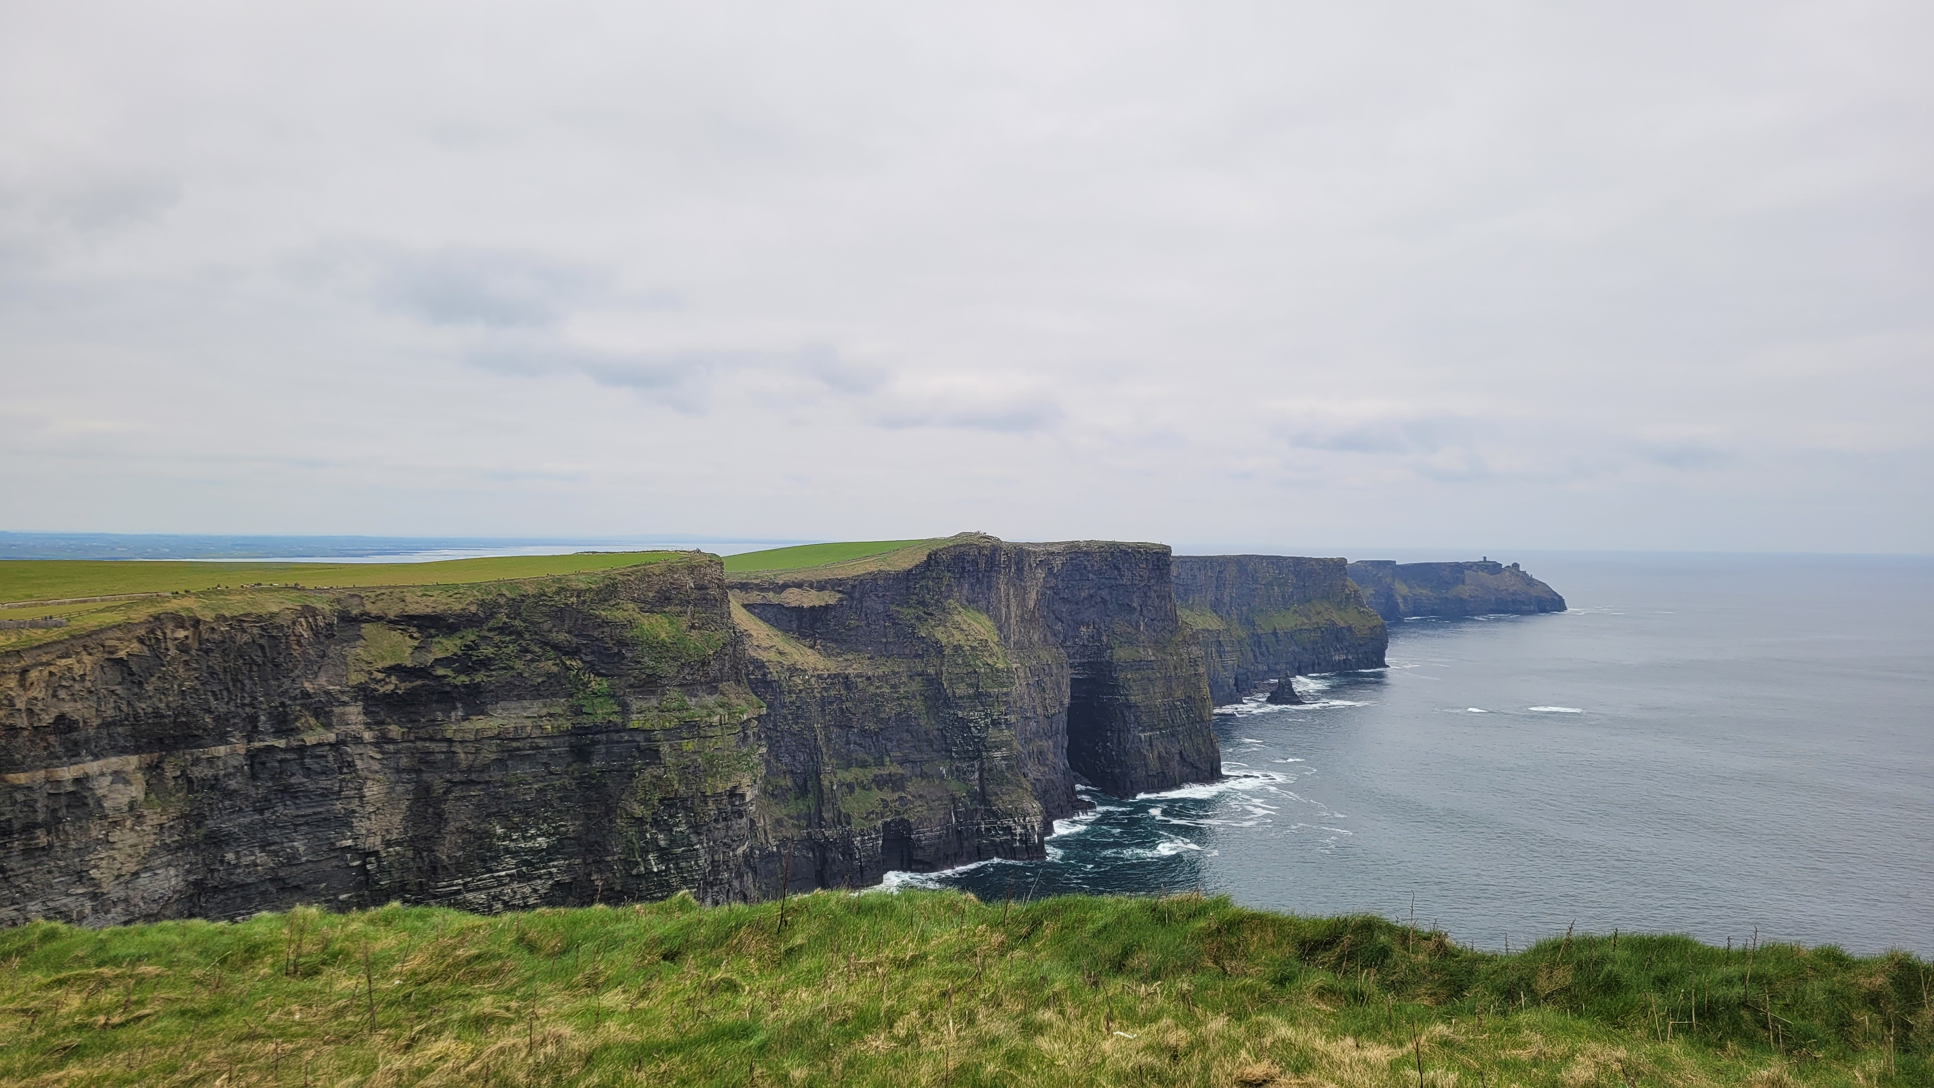
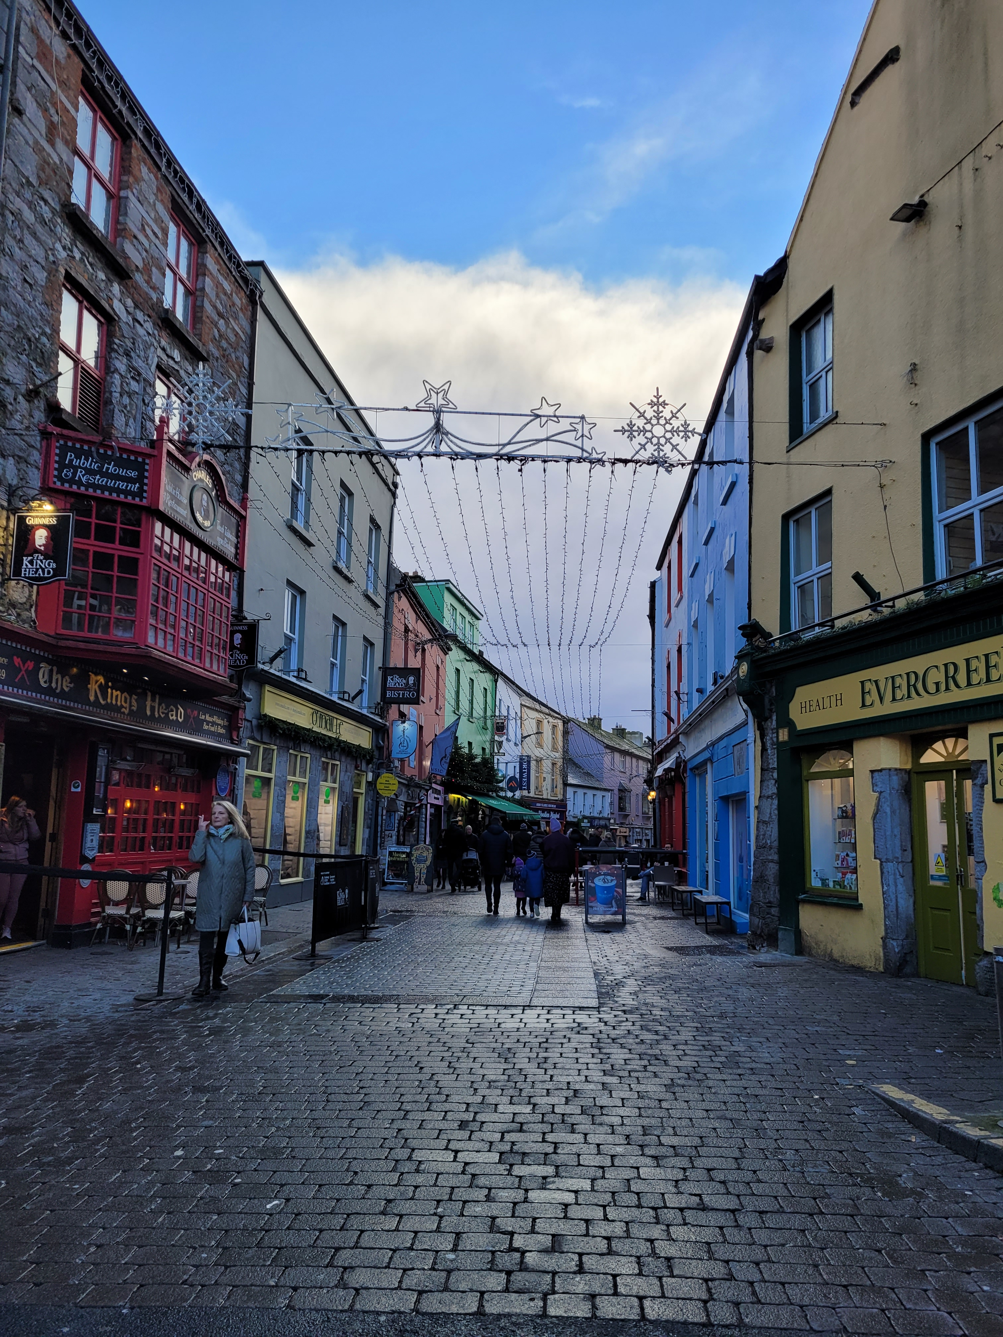
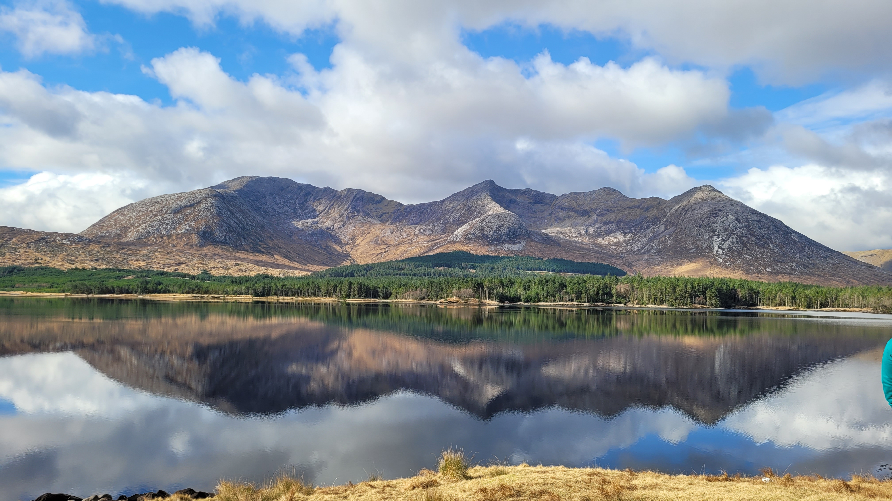
Umgebung von Tuam
Cliffs of Moher
Galway
Connemara Nationalpark

Slide 8
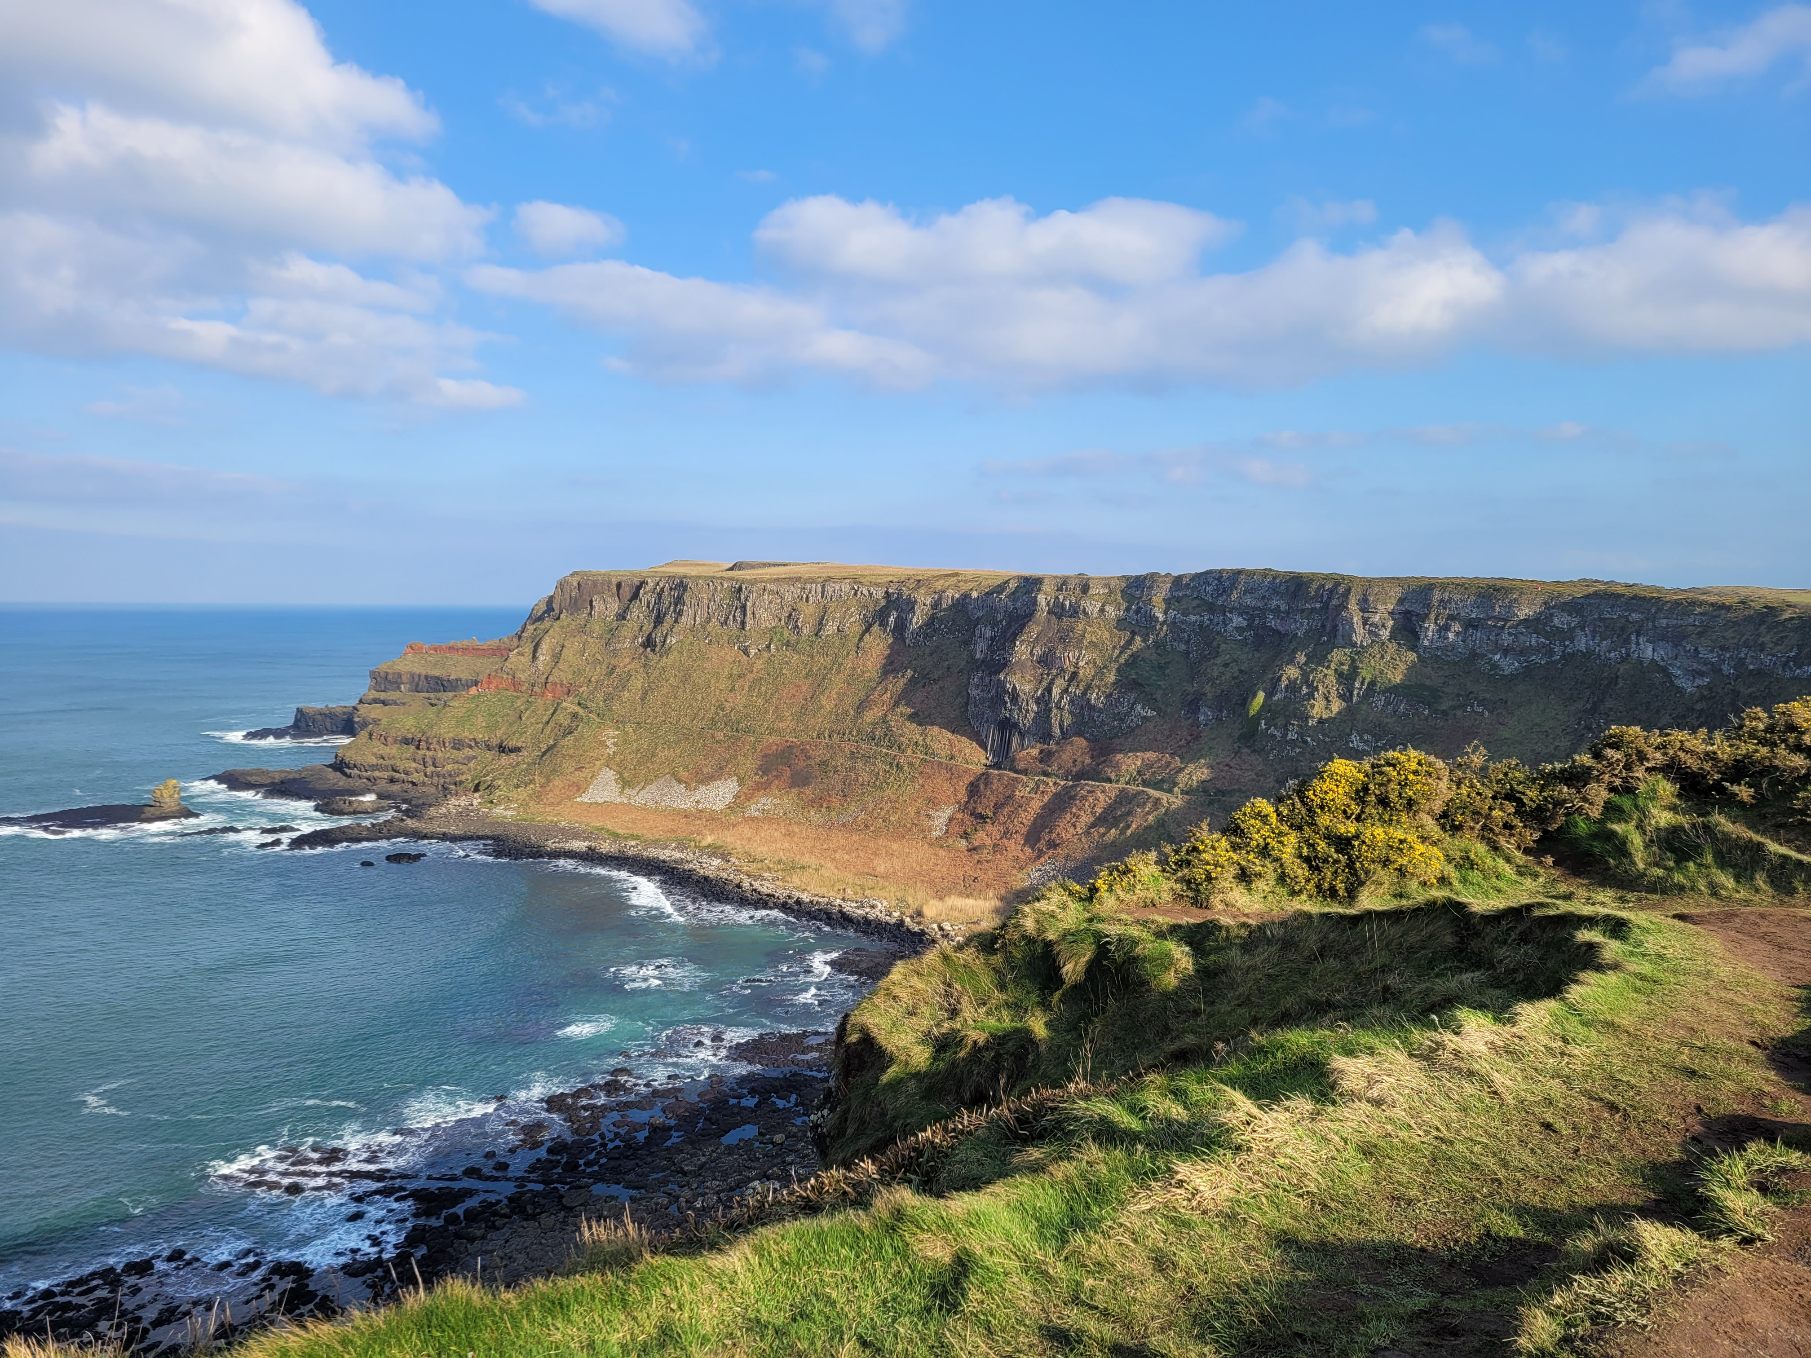
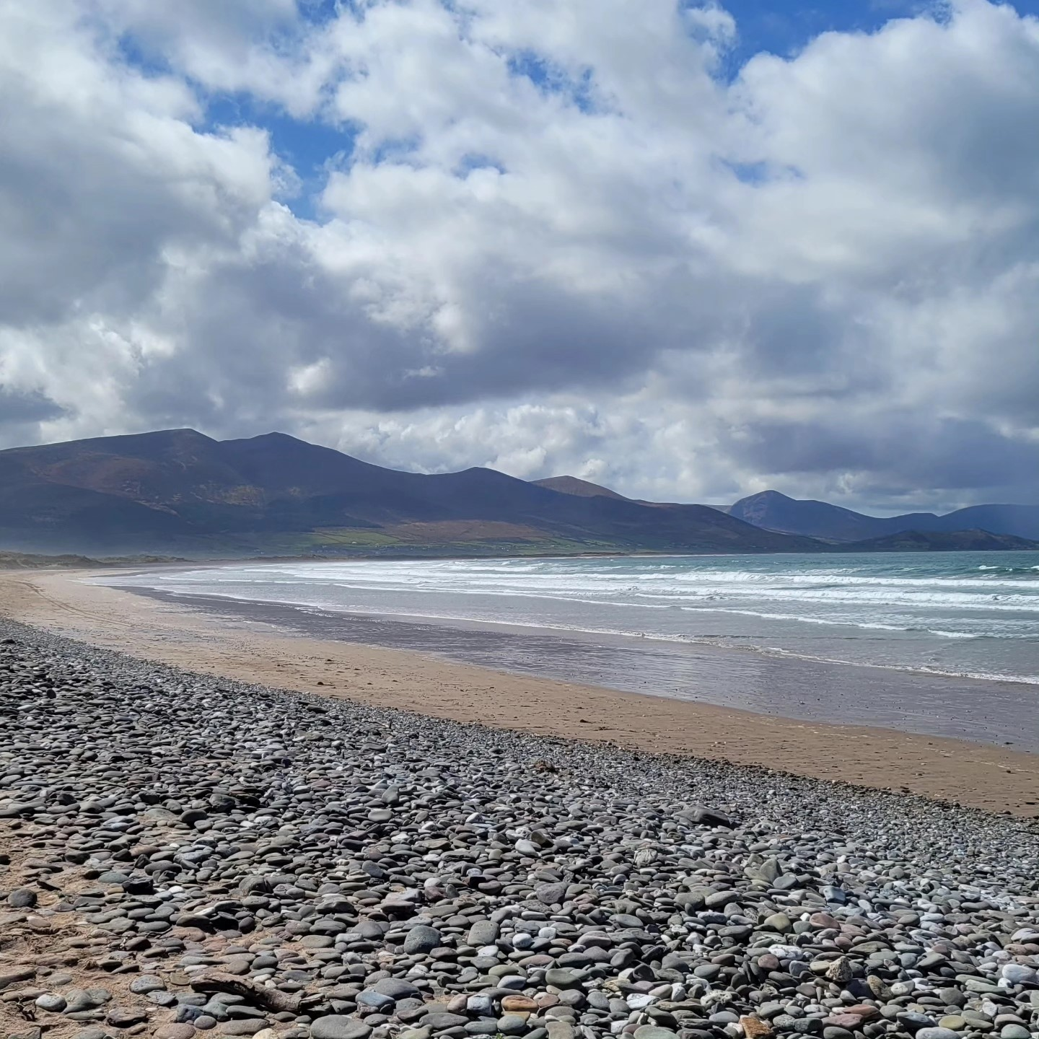
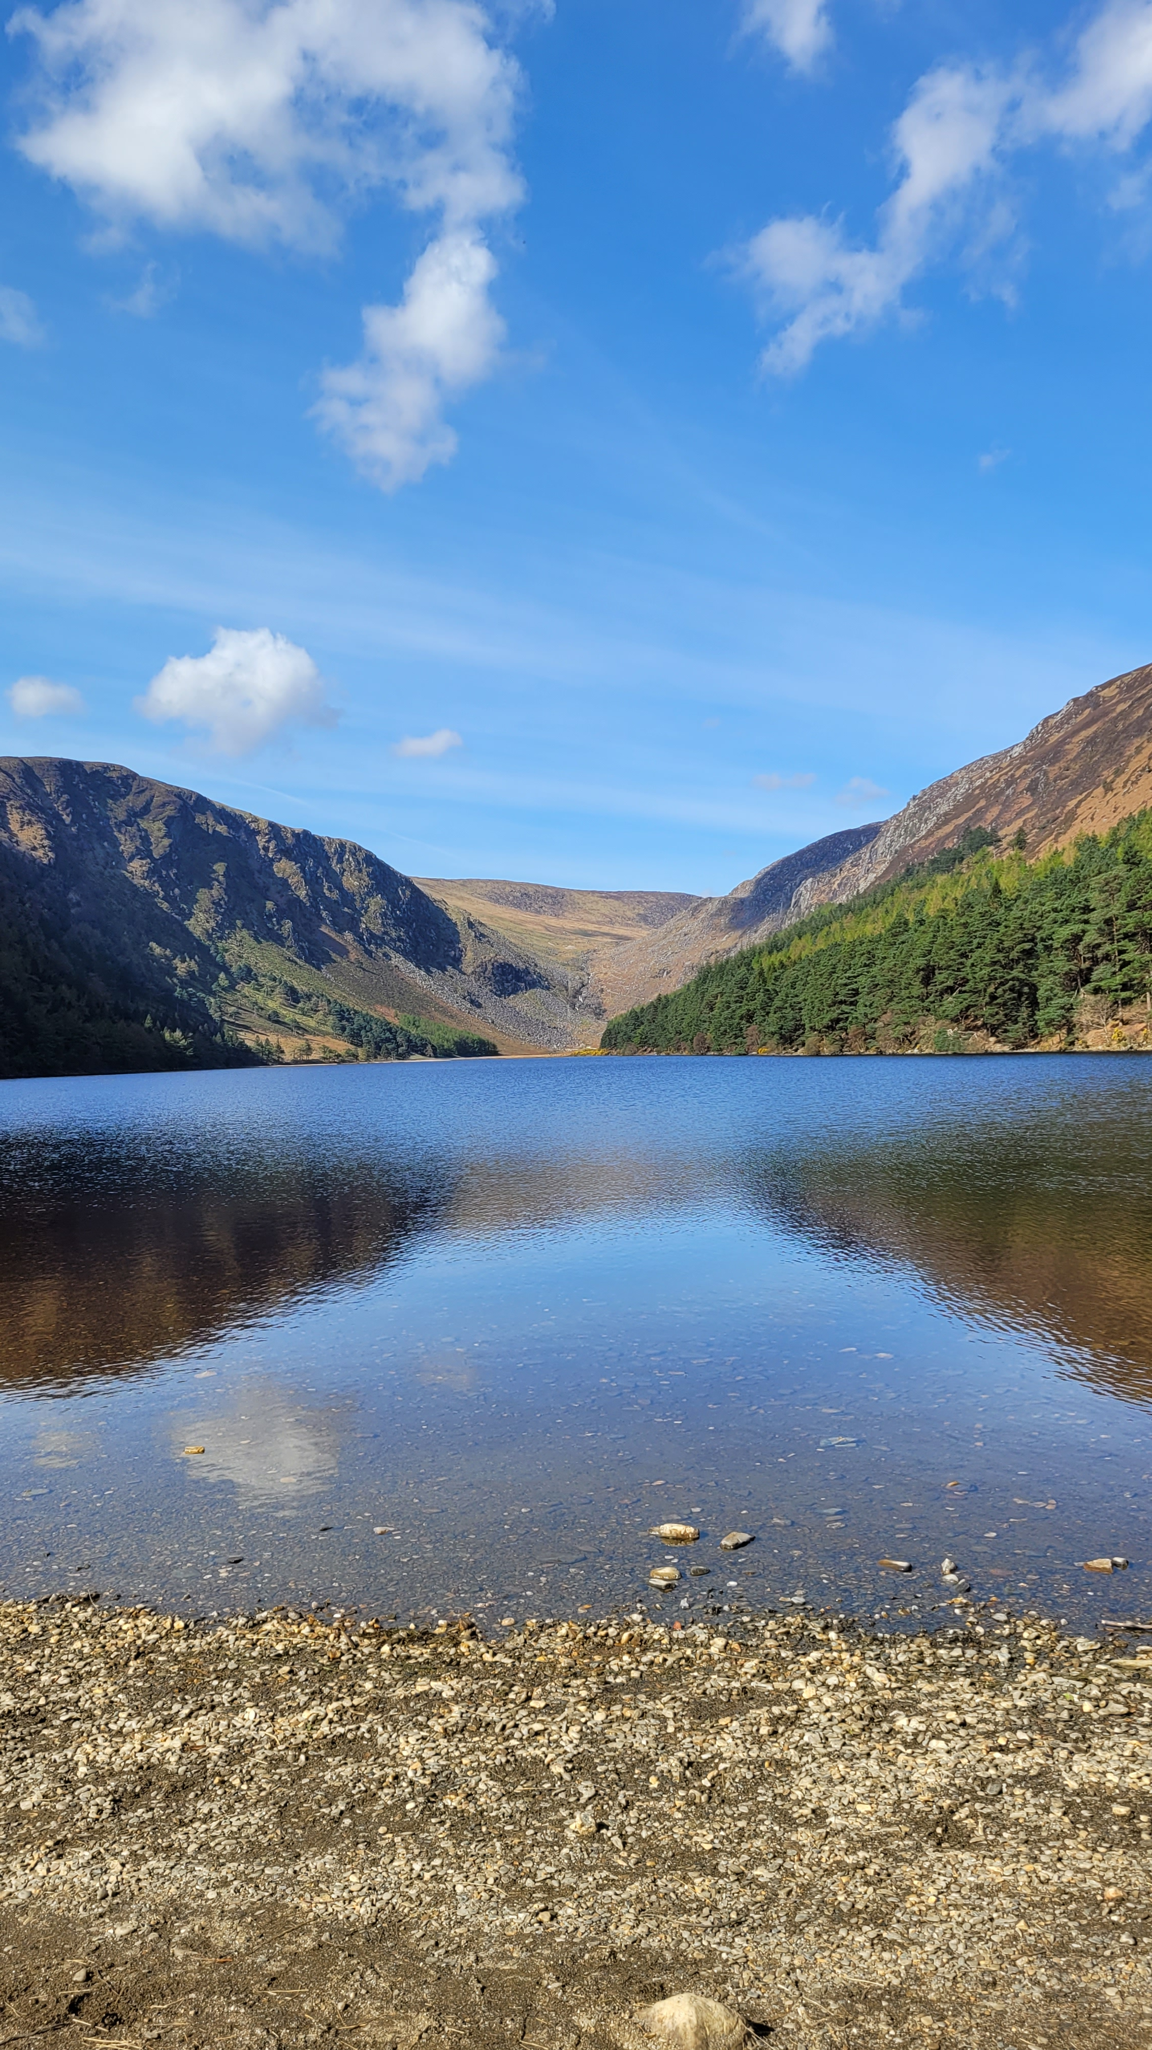
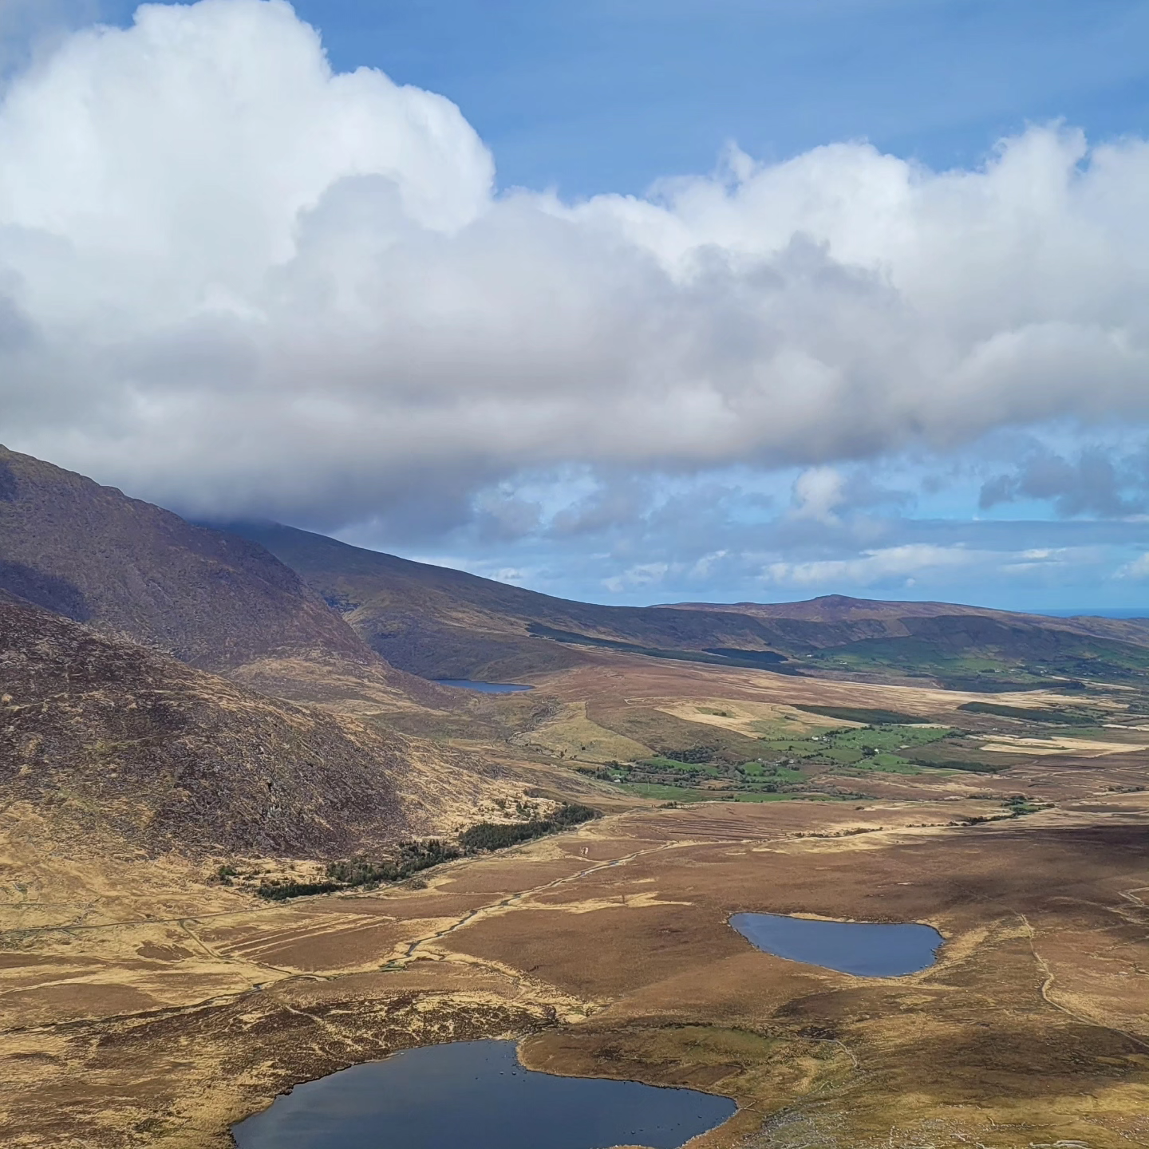
Reisen in Irland
Schlechte öffentliche Verkehrsmittel
Empfehlung: mit dem Auto hinfahren, wenn man viel sehen möchte

Slide 9
Kosten und Finanzierung
Höhere Lebenserhaltungskosten als Deutschland
Kosten für die Fährüberfahrt ca. 200€
Finanzierungs-möglichkeit:
Eramus+
Miete für ein Zimmer ca. 400€ monatlich

Slide 10
Fazit
Viele kulturelle Erfahrungen
Persönliche Entwicklung
Praxiserfahrung im Schulkontext
Verbesserung der Sprachkenntnisse

